Slide 1
Ukládání jaderných odpadů
Odpadové fórum 2021
Lucie Karásková Nenadálová, Jaroslav Stoklasa
19.10.2021

Slide 2
Přehled zdrojů VJP a RAO
vyhořelé jaderné palivo (VJP) z jaderného programu ČR (1985-2095) z jaderných elektráren (JE) Dukovany (50 let provozu), Temelín (50 let provozu) a nových jaderných zdrojů (60 let provozu); bude se jednat o uložení okolo 25 tisíc vyhořelých palivových souborů (PS),
SAO z provozu a vyřazování z provozu jaderných elektráren na základě zpráv provozovatelů „Návrh způsobu vyřazování jaderných elektráren z provozu“,
uzavřené radioaktivní zářiče I. a II. kategorie, jejichž evidenci vede SÚJB,
VJP z výzkumného reaktoru LVR-15 vyprodukované po odvozech VJP v letech 2007 a 2013,
VAO z přepracování VJP v Ruské Federaci z reaktoru LVR-15 vyprodukovaného do roku 2013,
VAO a SAO vzniklé při vyřazování jaderných a radiačních zařízení v areálu ÚJV Řež, a. s.
Do hlubinného úložiště budou přijímány odpady, které nelze uložit do stávajících úložišť Richard a Dukovany.

Slide 3
Sklady VJP
Sklady VJP v Dukovanech
Ke skladování vyhořelého paliva z reaktorů VVER-440/213 se využívají obalové soubory (OS) typu CASTOR 440/84 s kapacitou pro 84 vyhořelých PS. Sklad o kapacitě 600 t paliva byl uveden do provozu v roce 1995. Jeho kapacita 60 OS CASTOR 440/84 (tj. 5040 vyhořelých PS) byla postupně vyčerpána. Proto byl v roce 2006 vybudován nový Sklad VJP (SVP Dukovany) s kapacitou 1340 t paliva pro 133 modifikovaných OS typu CASTOR 440/84/M, tj. celkem pro 11 172 vyhořelých PS. Celková kapacita obou skladů je 16 212 palivových souborů, což mělo být dostatečné pro všechno VJP, které vyprodukují čtyři bloky JE Dukovany za 40 let provozu. S ohledem na delší předpokládanou dobu provozu 50 let nebude původní kapacita skladu stačit.
Sklad VJP v Temelíně
Sklad VJP v lokalitě Temelín (SVJP Temelín) byl uveden do provozu v září 2010. Palivo je skladováno v OS typu CASTOR 1000/19. Sklad má kapacitu 152 OS po 19 PS, tj. celkově 2888 palivových souborů V případě zvažovaného padesátiletého provozu počet PS dosáhne 4174 ks, což by vyžadovalo bez stávající SVJP Temelín rozšířit.

Slide 4
Popis areálu úložiště
Předpokládaná výstavba úložiště zahrnuje vybudování nadzemního areálu (cca 20 ha plochy) a podzemních prostor s půdorysem cca 2 km2 a délkou úložných chodeb až 45 km (v závislosti na zvoleném úložném konceptu).
Nadzemní areál bude sloužit pro manipulaci s přivezenými kontejnery, budou zde administrativní budovy, podpůrné provozy, dílny, sklady materiálů a horniny a také informační centrum.
Podzemní prostory budou s povrchovým areálem propojeny svislými přístupovými šachtami a zároveň tunelem ve tvaru šroubovice, tak aby se oddělila doprava úložných kontejnerů od cest sloužící pro přístup pracovníků do podzemí a ústupových cest pro zajištění bezpečnosti.
Předpokládaná délka úložných chodeb bude okolo 300 m, nejvhodnější způsob ukládání (vodorovně, svisle, či šikmo) bude zvolen podle nejvhodnější dostupné technologie v době rozhodnutí o výstavbě okolo roku 2040.
koncept vyvinutý pro švédský a finský program (vertikální a horizontální verze); zdroj: (www.posiva.fi)

Slide 5
Multibariérový systém ukládání
Multibariérový systém ukládání vysoceaktivního jaderného odpadu bude důležitým bodem v bezpečnosti hlubinného ukládání, skládá se z několika stupňů:
1. bariéra - kompaktní struktura pelety paliva UO₂
2. bariéra - pokrytí paliva/palivové proutky
3. bariéra - obalový soubor
4. bariéra - bentonitová vrstva
5. bariéra - úložná hornina

Slide 6
Současná situace v rámci Evropy
V evropském srovnání přípravy výstavby hlubinného úložiště se Česká republika nachází cca v polovině vývoje. Nejdále jsou ve Finsku, kde se právě zahajuje výstavba úložiště v Eurojaki rozšířením stávající podzemní laboratoře. Ve Švédsku očekávají povolení k výstavbě během cca 2 let, Francie rovněž o povolení výstavby zažádala. Otevření úložiště ve všech třech zemích se předpokládá ke konci dvacátých let. Řada zemí je zatím v plánovací fázi přípravy úložiště (Rumunsko, Bulharsko, Litva, Ukrajina). V Holandsku jsou všechny odpady a vyhořelá paliva skladovány s tím, že do roku 2100 se má rozhodnout o způsobu jejich zneškodnění.
Ve Švédsku byla v roce 2009 již vybrána konečná lokalita pro výstavbu hlubinného úložiště v žulovém masivu blízko jaderné elektrárny Forsmark, úložný koncept je založen na použití dvouvrstvých kontejnerů vyrobených z oceli a mědi. Tento koncept byl vyvinut ve spolupráci s finskými a jinými evropskými i zámořskými institucemi na základě výzkumů prováděných v podzemní laboratoř v Äspö.

Slide 7
Významné projekty v oblasti hlubinného ukládání
JOPRAD (Towards a Joint Programming on Radioactive Waste Disposal), který měl za úkol vytvořit systém podpory vývoje hlubinného úložiště tak, aby se zvýšila účast odborníků ze zemí s méně vyvinutým programem ukládání. Projektu se účastnily výzkumné organizace, instituce podporující jaderný dozor (Technical Support Organisations – TSO) i budoucí provozovatelé úložišť. Ve všech třech kategoriích měla Česká republika zastoupení: SÚRAO jako provozovatelem úložiště, Centrem výzkumu Řež jako TSO organizací a Centrem experimentální geotechniky a ÚJV reprezentujícím výzkum.
SITEX-II: Sustainable network for Independent Technical EXpertise of radioactive waste disposal – Interactions and Implementation, účastnily se zejména TSO a dozorové organy v oblasti jaderné bezpečnosti, předmětem bylo vytvoření sítě TSO v Evropě a vypracování společné strategie ověřování bezpečnostní dokumentace úložišť.
MIND – Microbiology In Nuclear Disposal – cílem projektu bylo provádění experimentů pro určení korozní rychlosti uhlíkové oceli vlivem mikroorganismů; projektu se účastnilo Centrum výzkumu Řež a TUL (Technická univerzita v Liberci).

Slide 8
Významné projekty v ČR v oblasti hlubinného ukládání v předchozích letech
Výzkumná podpora pro bezpečnostní hodnocení hlubinného úložiště (koordinovaný ÚJV): Zkoumal chování obalových souborů pro VJP (vyhořelé jaderné palivo) a RAO (radioaktivní odpady) vliv mikrobiální aktivity na korozi materiálů úložného obalového souboru pro ukládání pro ukládání odpadů, nepřijatelných do přípovrchových úložišť, v prostředí hlubinného úložiště.
Vývoj hlubinného úložiště (SÚJB): nezávislé posouzení bezpečnosti lokalit navrhovaných pro umístění budoucího hlubinného úložiště (HÚ) na základě vstupů poskytnutých budoucím provozovatelem úložiště v rozsahu zadávací bezpečnostní zprávy pro povolení umístění HÚ.

Slide 9
Projekt MOBEK –Metody ověřování bezpečnostních kritérií geologického úložiště vysoko aktivních odpadů a vyhořelého paliva
Projekt je rozdělen do tří etap
ukončení vypracováním "Metodiky pro hodnocení bezpečnostní dokumentace hlubinného úložiště radioaktivních odpadů s využitím indikátorů bezpečnostních funkcí".
Dílčí zprávy
interpretace výsledků v daném období pro oblast blízkých interakcí (inženýrské bariéry úložiště), geotechnických charakteristik úložného systému, transportu radiokontaminantů v geobariéře a v biosféře a odvodu tepla z úložného systému.
Etapa 1
shromážděna vstupní data (inventář a současný návrh struktury úložného systému),
aktuální bezpečnostní požadavky legislativy ČR (a mezinárodních institucí, zejména MAAE a NEA OECD) na hlubinné úložiště,
určeny bezpečnostní funkce HÚ,
analyzována dostatečnost vstupních dat pro potřeby následujících etap projektu. Práce především rešeršního charakteru,
využití informací ze zahraničí, kde jsou výzkumné a průzkumné práce v pokročilejší fázi. Zejména informací z Finska (POSIVA), kde již probíhá ražba hlubinného úložiště (Onkalo) a jsou prováděny experimenty, které ověřují a zpřesňují řadu indikátorů „in situ“ v horninovém prostředí budoucího úložiště.
vytvoření návrh databáze projektu,

Slide 10
Projekt MOBEK
Etapa 2
navrženy indikátory a kritéria pro zajištění plnění bezpečnostní funkce složek HÚ s kvalitativním zaměřením na typy potenciálních horninových formací, v nichž se uvažuje vybudování HÚ v ČR
bude založena databáze projektu,
pro korelace ve stochastických a numerických simulacích využita validovaná existující zahraniční data,
provedeny úvodní testovací modelové analýzy dějů v oblasti blízkých a vzdálených interakcí
Etapa 3
výběr a testování metodických postupů pro ověřování indikátorů/kritérií týkajících se obalových souborů, geotechnických prvků HÚ a geobariéry.
Metodika dle analytických, numerických a stochastických postupů simulujících transport vybraných radionuklidů ze zdrojového členu, šíření tepla a jeho vliv na inženýrské bariéry a geobariéru a posouzení změn napětí v poli blízkých interakcí a jejich vliv zejména na hydraulické vlastnosti horninového masivu.
provedena citlivostní analýza jednotlivých indikátorů v simulovaných procesech.
Závěrečná etapa
souhrn získaných poznatků a jejich interpretace ve formě metodiky pro hodnocení bezpečnostní dokumentace hlubinného úložiště radioaktivních odpadů s využitím indikátorů bezpečnostních funkcí.

Slide 11
Závěry - shrnutí specifických aspektu výstavby úložiště
nestandardně dlouhá doba životnosti v porovnání s ostatními typy podzemních staveb (zvýšené požadavky na robustnost, spolehlivost a dlouhodobou životnost použitých monitorovacích zařízení)
požadavky na minimalizaci narušení hostitelského prostředí realizací jednotlivých typů podzemních děl, která jsou součástí komplexu hlubinného úložiště RAO velká variabilita děl komplexu úložiště z hlediska tvaru, velikosti, směru, účelu a funkce v komplexu úložiště (díla přístupová, ukládací, podzemní komory apod.)
zvýšená teplota a radioaktivita horninového masívu v lokalitě úložiště RAO indukující termické zatížení (nutno věnovat pozornost odolnosti monitorovacích zařízení v takto náročných podmínkách, další oblastí je monitoring chování bentonitů při vysokých teplotách)
omezený přístup do některých částí hlubinného úložiště RAO (nepříznivé podmínky, velké vzdálenosti, omezení vstupu z důvodu zajištění neporušení různých typů bariér apod.)
ekonomická náročnost výstavby a provozování hlubinného úložiště RAO
zvýšený zájem společnosti o dopady výstavby úložiště a zajištění jeho bezpečnosti a funkčnosti po celou dobu plánované životnosti

Slide 12

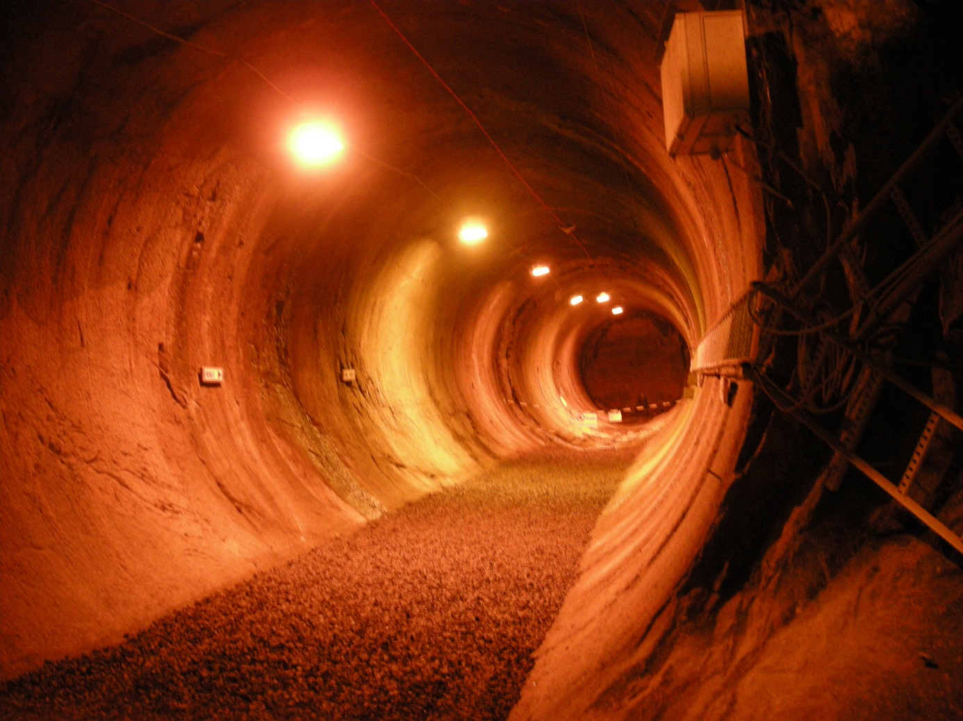
Děkuji vám za pozornost
Jaderný palivový cyklus
Centrum výzkumu Řež
Hlavní 130
CZ – 250 68 Husinec-Řež
Czech Republic
Phone (office): +420 266 17 3454
lucie.nenadalova@cvrez.cz

